Slide 1
NAV-Veileder i videregående skole
12.09.2018 Tone Konradsen NAV Veileder

Slide 2
Bakgrunn for prosjektet.
Oppstart i 2014.
Hammerfest oktober 2015.
En av tre falt ut. Forebygge frafall.
Finne årsaker til frafallet.
Levekår, psykisk, sosiale problemer, motivasjon.
Alta, Kautokeino og Hammerfest
Prosjektets organisering og tjenestebehov er tilpasset de lokale forholdene.

Slide 3
Mål
Redusere fravær. Bidra til større deltagelse i undervisningen. Mindre bortvalg av videregående skole.
Helhetlig og tett oppfølgning. Lettere overgang fra skole til arbeid eller videre utdanning.
Opplysning råd og veiledning. (Lov om sosiale tjenester)
Kunnskap om behov for, og bruken av tiltak og tjenester fra NAV i kombinasjon med tilrettelagt opplæring i fra fylkeskommunen.
Prøve ut en modell for tverrfaglig samarbeid med NAV i skolen.
Få kunnskap om omfanget av levekårsproblemer, og sosiale problem blant elever i videregående.
Bruke alle de tiltak og tjenester vi har i NAV.

Slide 4
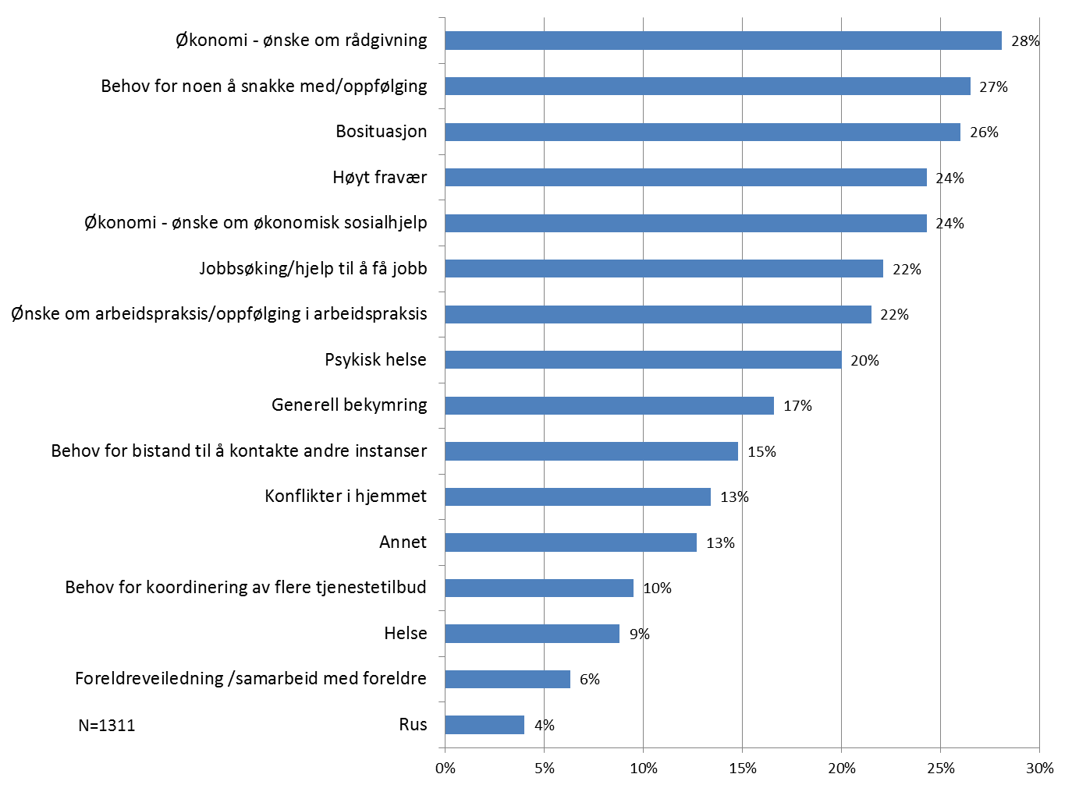
Årsak til kontakt

Slide 5
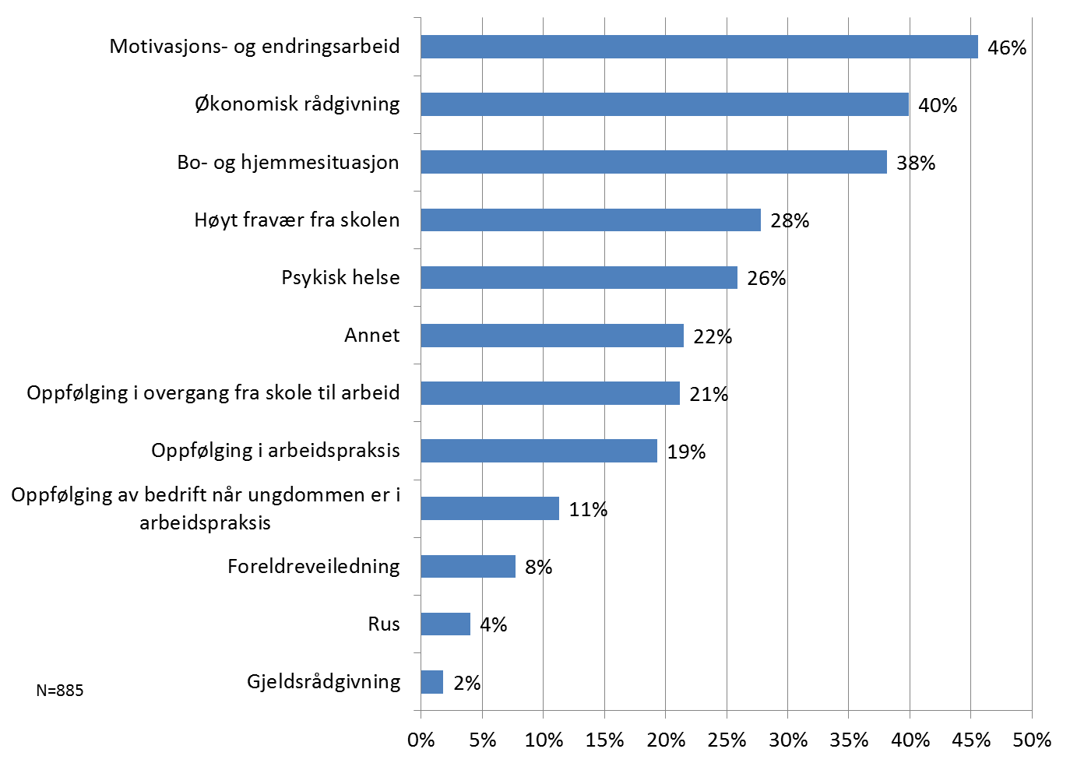
Oppfølgingen av ungdom i forsøket. Oppfølgingens innhold

Slide 6
Forventet resultater
Forhåpentligvis mindre fravær fra skolen.
Være tett på elevene med oppfølgning.
Tverrfaglig tettere samarbeid med skolen. Oppfølgingstjenesten, Fagopplæringskoordinator, Rådgiverne, Avdelingsledere, Kontaktlærere, Rektor og hybelhuset.
Samarbeid med helsevesen og andre institusjoner ved behov.

Slide 7
Utfordringer
Manglende motivasjon, feilvalg, ikke sitt første ønske.
Lånekassen (Delkurselever)
Borteboere
Stor økning i yrkesfag. (Ikke nok læreplasser)
Like mange søkere på studie som yrkesfag i Hammerfest.
Minoritetsspråklige klarer ikke å gjennomføre.
Bruker opp skoleretten. De har rett til videregående.
Få flere til å gå i kombinasjonsklasse før videre utdanning. Bruker ikke av skoleretten da.

Slide 8
Gjennomføring så langt
Prosjektet går ut året 2018.
I Hammerfest blir det videreført etter endt prosjekt
Etter ønske fra NAV leder og videregående skole.
Tverrfaglige samarbeidet fungerer.
Dette på bakgrunn av at man ser behovet ved skolen vår.
Og at pilene peker oppover i forhold til gjennomføring av videregående skole for våre unge i Finnmark.

Slide 9
Videre plan av prosjektet i Hammerfest
Fortsette det gode tverrfaglige samarbeidet.
Jobbe med de utfordringene vi ser elevene har for å få fullført videregående. Legge til rette for disse elevene.
Sørge for at vi snakker elevenes sak både de med skolerett og de uten denne retten.
Jobbe for å spre budskapet om samfunnsansvaret bedriftene har i forhold til å skape enda flere læreplasser. Da vi ser en massiv økningen av yrkesfag i år. Man har to år nå på å øke innsatsen opp mot bedriftene og sørge for at alle har læreplass når de er ferdige med vg2.
Forhindre at elevene i yrkesfag utdanner seg til ledighet.
Få flere minoritetsspråklige til å velge kobinasjonsklasse for å bli klar for å starte ett vg1 løp.

Slide 10
Tusen takk for meg ☺

